Slide 1

Тема дипломной работы:
Разработка программное обеспечение и методику для эргономической оценки кабины самолета на основе теста психомоторной бдительности, методики PVT и NASA-TLX
Выполнил: студент группы М7О-606С-19
Курнаев Данила Владимирович
Руководитель: к.т.н., доцент, доцент кафедры 703
Киреев Алексей Алексеевич
Консультант: начальник отдела интеграции КБО АО «Туполев»
Кучук Антон Сергеевич

Slide 2
Актуальность дипломной работы
В условиях роста требований к безопасности полетов и эффективности работы пилотов особую актуальность приобретает задача объективной оценки эргономических характеристик кабины самолета. Эргономическая оценка с использованием современных методик, таких как PVT и NASA-TLX, позволяет выявить слабые места во взаимодействии человека и машины, минимизировать влияние человеческого фактора и снизить вероятность ошибок. Разработка системы, обеспечивающей автоматизацию такого анализа, актуальна для повышения надежности авиационных систем и улучшения условий работы экипажа в условиях высокой когнитивной нагрузки.

Slide 3
Цель работы
Целью дипломной работы является разработка программного обеспечения для проведения эргономической оценки кабины самолета. ПО реализует тесты PVT для анализа скорости реакции и психомоторной бдительности пилотов, а также методику NASA-TLX для оценки субъективной рабочей нагрузки. Система обеспечивает автоматизацию сбора данных, их обработку и визуализацию результатов, предоставляя удобный инструмент для анализа когнитивной и физической нагрузки на пилотов.

Slide 4
Постановка задач
Сформировать требования к системе.
Выбор стека технологий для реализации ПО.
Разработать ключевые модули системы.
Создать графический пользовательский интерфейс.
Обеспечить сохранение и управление данными.
Провести интеграцию разработанной системы со стендом.
Провести тестирование разработанного приложения, подтверждающее корректность его работы.

Slide 5
Используемые методы оценки эргономики
PVT (Psychomotor Vigilance Task): метод измеряет скорость реакции оператора на визуальные стимулы, что позволяет оценить его психомоторную бдительность и усталость.
NASA-TLX (Task Load Index): методика субъективной оценки рабочей нагрузки, которая включает шкалы умственной и физической нагрузки, временного давления и других факторов.

Slide 6
Архитектура системы
Приложение построено на основе архитектурного паттерна MVC (Model-View-Controller), который обеспечивает чёткое разделение обязанностей между слоями системы.
Гибкость: Лёгкость добавления новых функций или изменения существующих.
Тестируемость: Возможность тестирования каждого слоя отдельно.
Чёткость структуры: Упрощение поддержки благодаря разделению обязанностей.

Slide 7
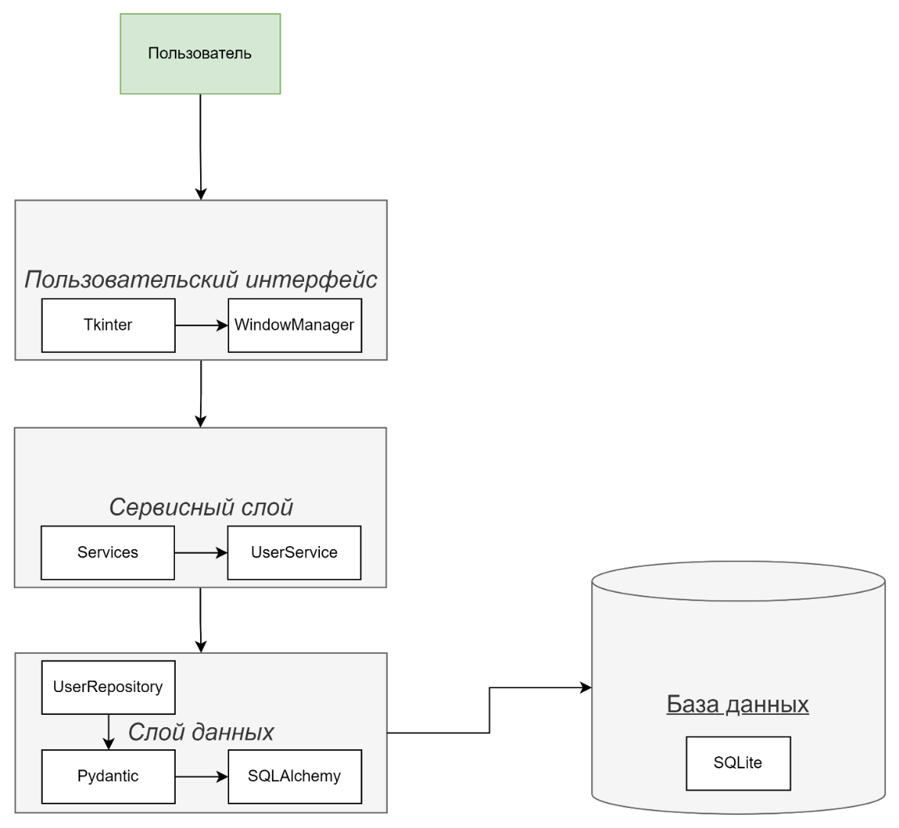
Архитектура системы
Рисунок 1 - Архитектура приложения на основе MVC

Slide 8
Разработка системы
Python 3.10: Выбран за его универсальность, наличие обширной экосистемы библиотек и удобство для прототипирования.
SQLite: Простая, надёжная реляционная база данных для хранения пользовательских данных и результатов тестов.
SQLAlchemy: ORM для работы с базой данных, позволяющая писать код на Python без необходимости написания сложных SQL-запросов.
Tkinter: Инструмент для создания графического интерфейса пользователя, который обеспечивает простоту разработки и кросс-платформенность.
Pydantic: Используется для валидации данных, чтобы гарантировать корректность информации на входе и выходе приложения.
PyInstaller: Сборщик приложения в единый исполняемый файл, позволяющий упаковать все зависимости и сделать программу готовой к запуску без необходимости установки Python.

Slide 9
Реализация теста PVT
Psychomotor Vigilance Test (PVT) оценивает когнитивные способности пользователя.
Пользователь реагирует на случайные визуальные стимулы, время реакции фиксируется.
Этапы выполнения:
Генерация случайных стимулов с задержкой 2–5 секунд.
Фиксация времени реакции и сохранение в базе данных.
Анализ результатов

Slide 10
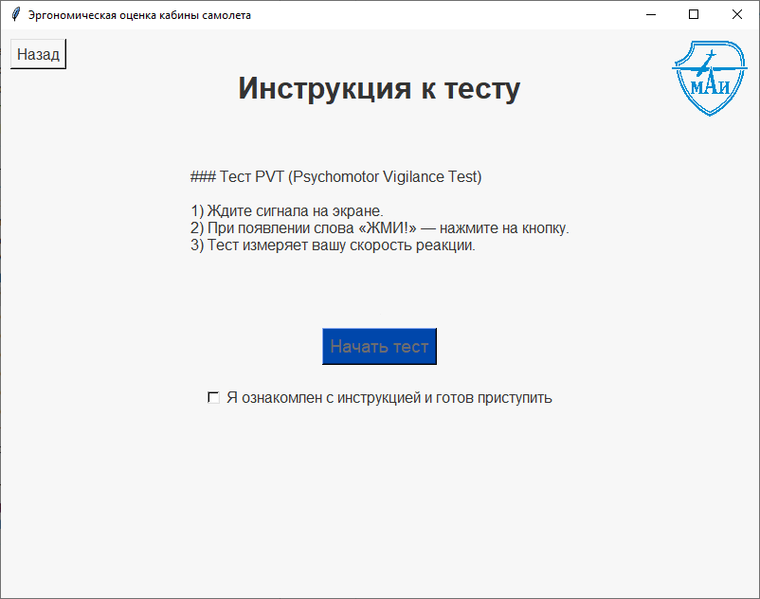
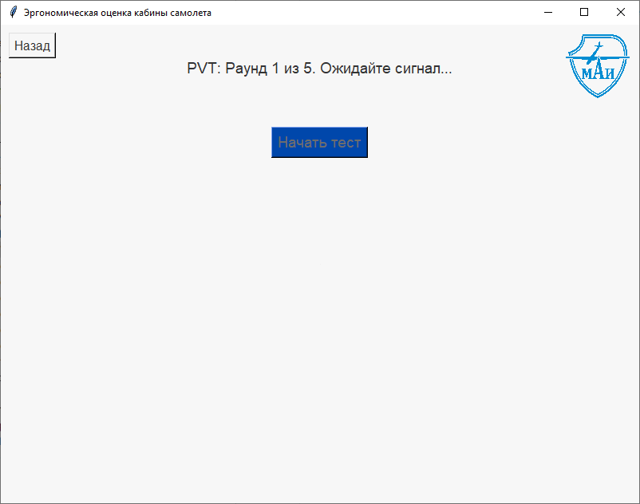
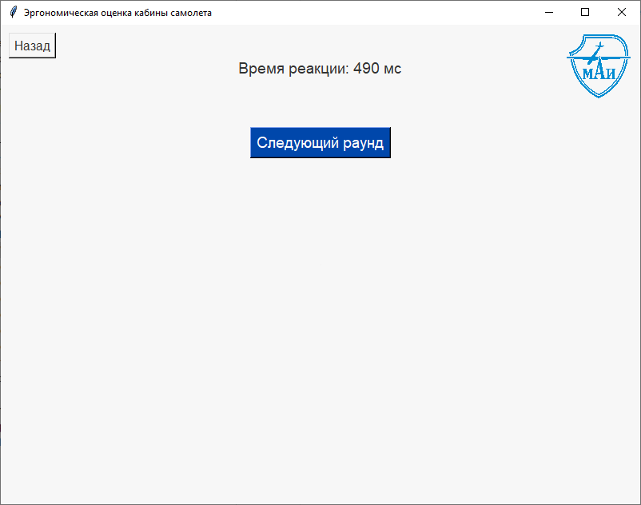
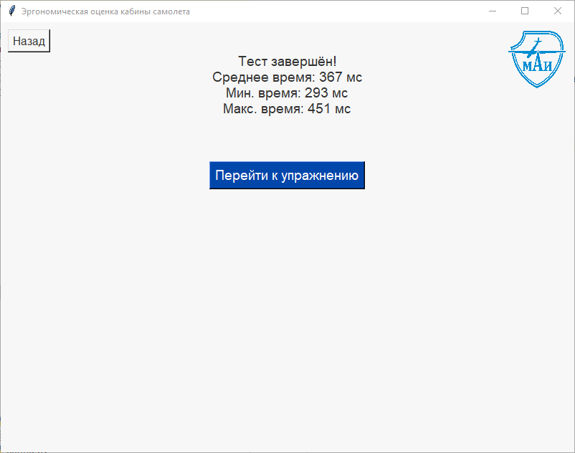
Внешний вид кадров прохождения теста PVT
Шаг №1
Шаг №2
Шаг№3
Шаг№4

Slide 11
Реализация NASA-TLX
Тест NASA-TLX (Task Load Index) разработан для субъективной оценки рабочей нагрузки, испытываемой пользователем при выполнении задачи. В моём приложении этот тест используется для анализа восприятия нагрузки после выполнения упражнений, что позволяет оценить изменения в умственной и физической нагрузке, а также уровень стресса.
Пользователь вводит субъективные оценки по шести шкалам:
Умственная нагрузка.
Физическая нагрузка.
Временная нагрузка.
Уровень усилий.
Уровень стресса (фрустрация).
Восприятие эффективности выполнения задачи.
Каждая шкала оценивается от 0 (минимальная нагрузка) до 20 (максимальная нагрузка).

Slide 12
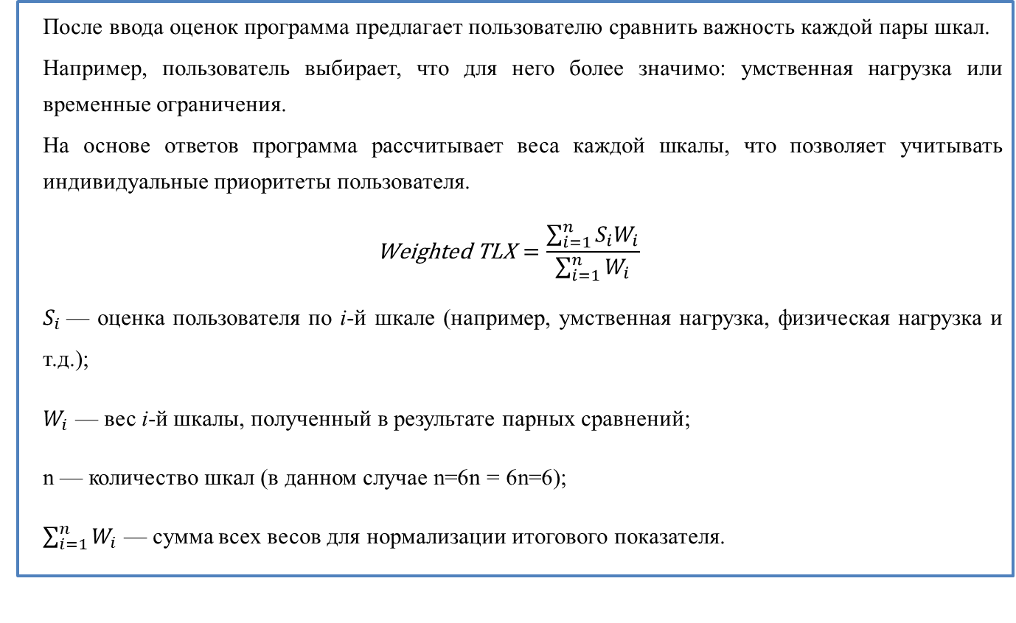
Реализация NASA-TLX
После ввода оценок программа предлагает пользователю сравнить важность каждой пары шкал.
Например, пользователь выбирает, что для него более значимо: умственная нагрузка или временные ограничения.
На основе ответов программа рассчитывает веса каждой шкалы, что позволяет учитывать индивидуальные приоритеты пользователя.
$$\text{Weighted} \text{TLX}=\frac{\sum_{i=1}^{n}{S_{i}W_{i}}}{\sum_{i=1}^{n}{W_{i}}}$$
$S_{i}$— оценка пользователя по i-й шкале (например, умственная нагрузка, физическая нагрузка и т.д.);
$W_{i}$ — вес i-й шкалы, полученный в результате парных сравнений;
n — количество шкал (в данном случае n=6n = 6n=6);
$\sum_{i=1}^{n}{W_{i}}$ — сумма всех весов для нормализации итогового показателя.

Slide 13
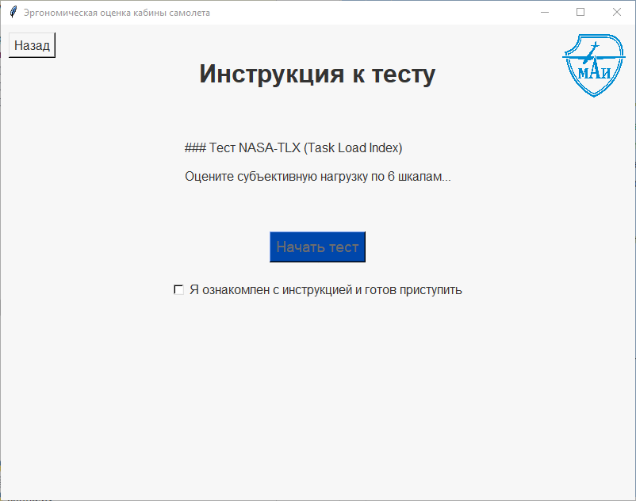
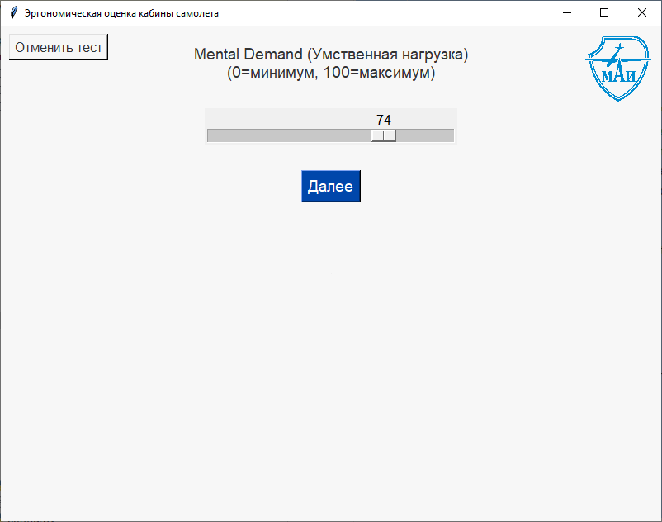
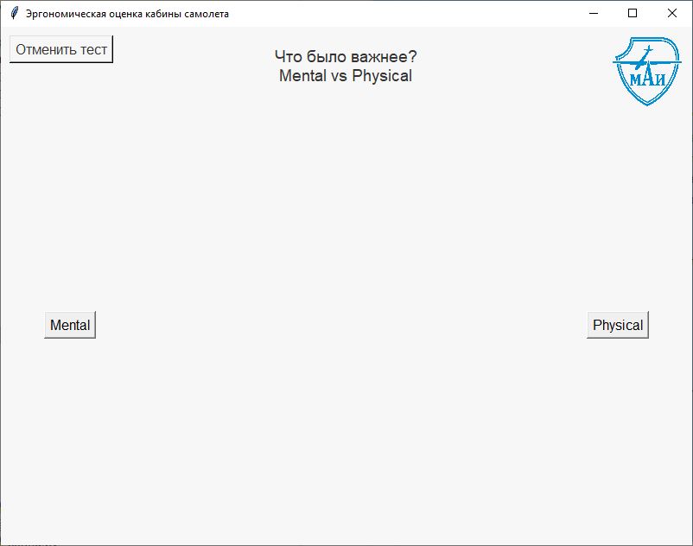
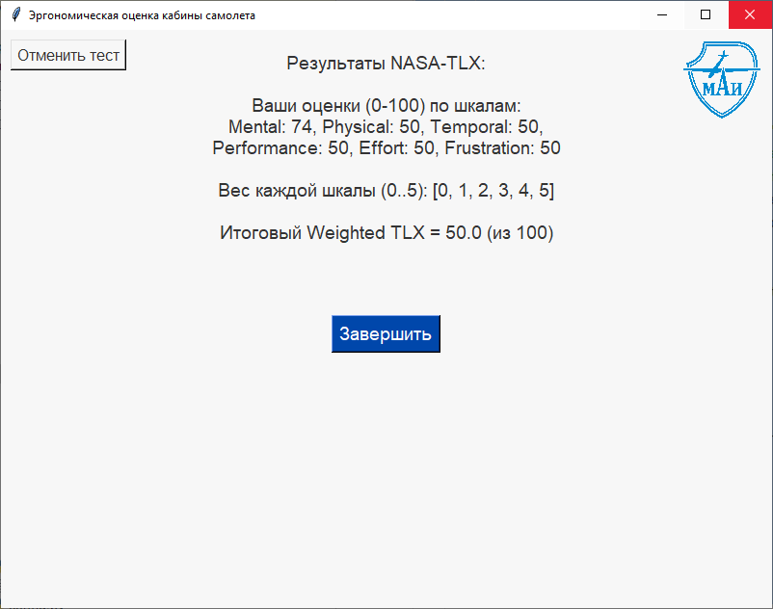
Внешний вид кадров прохождения NASA-TLX
Шаг №1
Шаг №2
Шаг№3
Шаг№4

Slide 14
Выводы по дипломной работе
Сформулированы требования к системе эргономической оценки кабины самолета;
Проведен анализ существующих решений и обоснован выбор стека технологий для реализации тестов PVT и NASA-TLX;
Разработаны ключевые модули системы, включая проведение тестов психомоторной бдительности (PVT) и субъективной оценки рабочей нагрузки (NASA-TLX);
Создан графический пользовательский интерфейс (GUI), обеспечивающий интуитивно понятное взаимодействие с системой и визуализацию результатов;
Проведено тестирование разработанной системы, подтвердившее корректность ее работы и соответствие поставленным требованиям.

Slide 15
Заключение
Реализация данной системы в будущем позволит эффективно анализировать эргономические характеристики кабины самолета, снизить число ошибок, связанных с человеческим фактором, и повысить безопасность полетов, обеспечив оптимальные условия работы для пилотов в условиях высокой нагрузки.

Slide 16
Спасибо за внимание!

